Slide 1
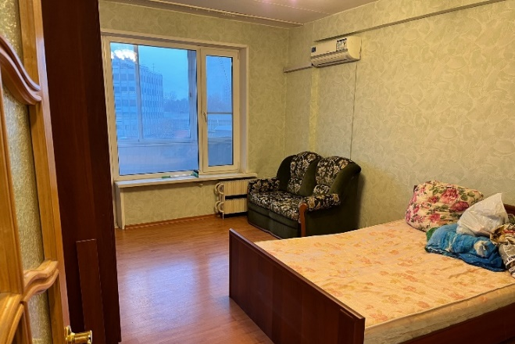
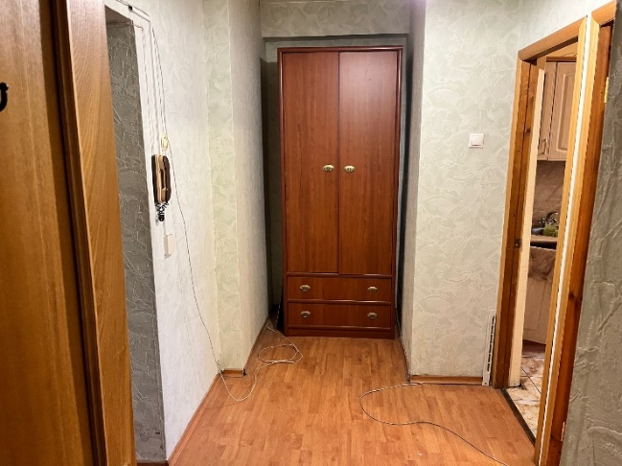
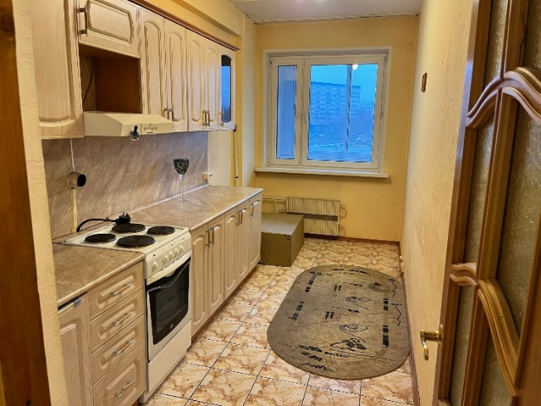
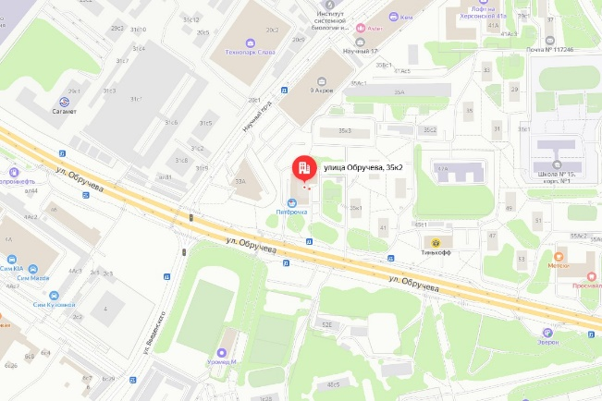
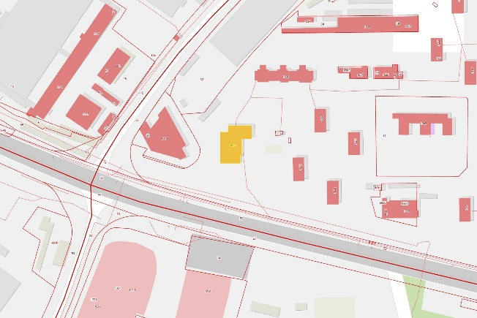
АО «НПЦАП»
КВАРТИРА 116, ПРОДАЖА
Фотография
Фотография
Расположение актива – г. Москва, Юго-Западный административный округ, Черемушки, ул. Обручева, д. 35, корп. 2, кв. 116.
Назначение актива – жилое помещение
Площадь объектов (ОКС) – 35,8 кв. м. (кол-во объектов – 1, в т. ч.
помещения – 1)
кадастровый номер – 77:06:0004009:1170
Вид права – собственность
Обременения – нет
Иная значимая информация – техническое состояние удовлетворительное. Инженерное обеспечение: электричество, центральное водоснабжение и водоотведение, центральное отопление. Квартира однокомнатная, общей площадью 35,8 кв. м., жилая площадь 17,6 кв. м., кухня 9,4 кв. м., лоджия 3,4 кв. м. Санузел совмещенный. Квартира расположена на 5 этаже.
Способ распоряжения – продажа
Начальная стоимость реализации – в стадии определения
Планируемая дата выставления на торги – III квартал 2024 года
Извещение на электронной площадке – ЭТП ГПБ
https://etpgpb.ru
Контактные лица –
Щеклеин Александр Вячеславович раб. телефон: +7 (495) 535-31-59
Коршунова Наталья Викторовна раб. телефон: +7 (495) 535-39-07
E-mail: otd526_1@npcap.ru
Фотография
Фотография
Схема расположения актива
Ситуационный план

Slide 2
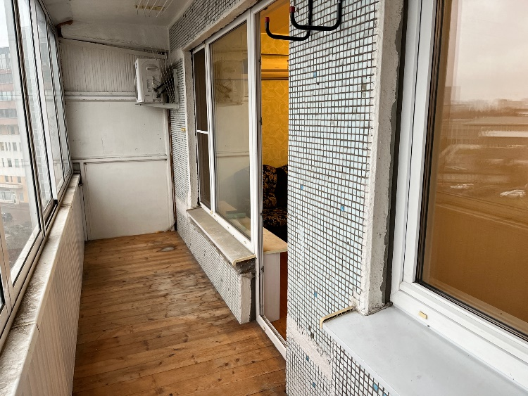
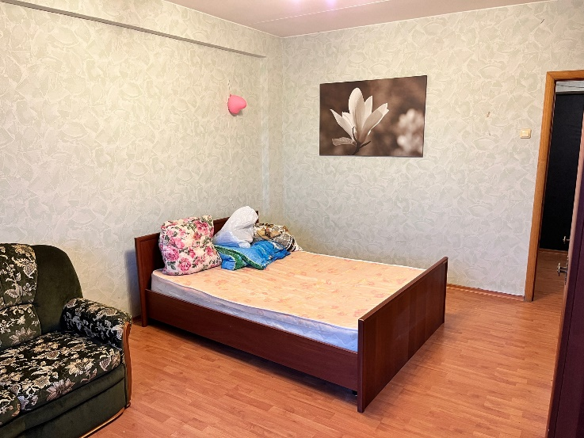
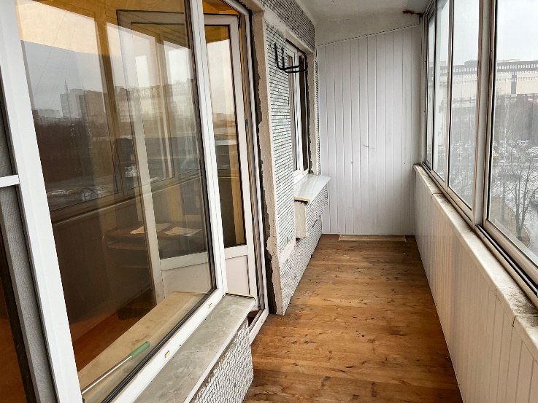
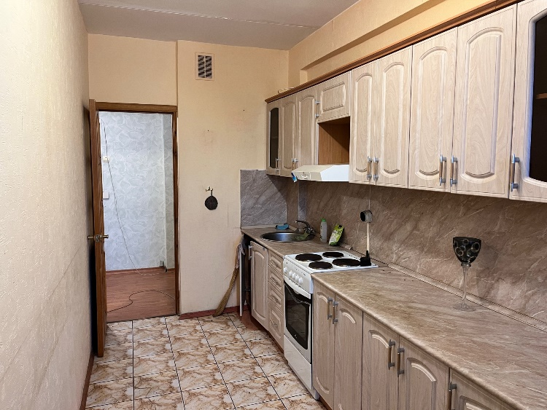
АО «НПЦАП»
КВАРТИРА 116, ПРОДАЖА
Комната
Балкон
Кухня

Slide 3
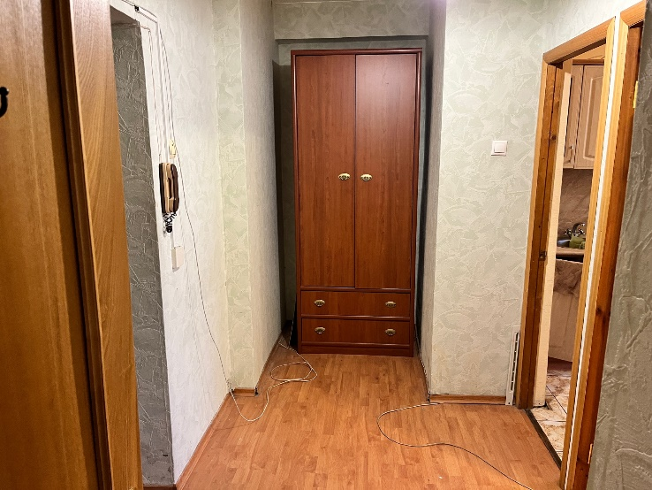
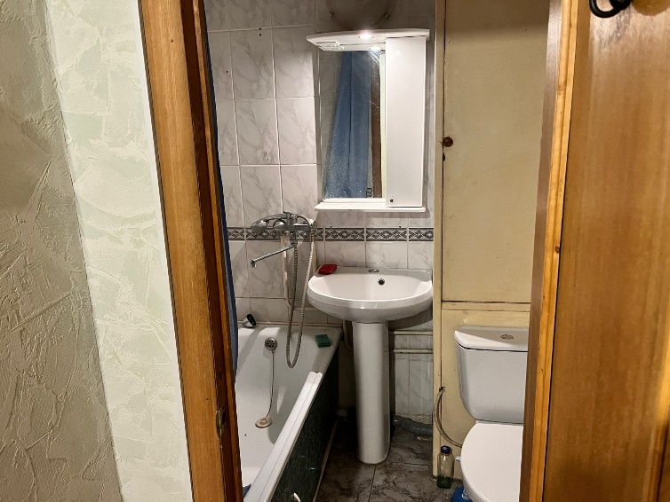
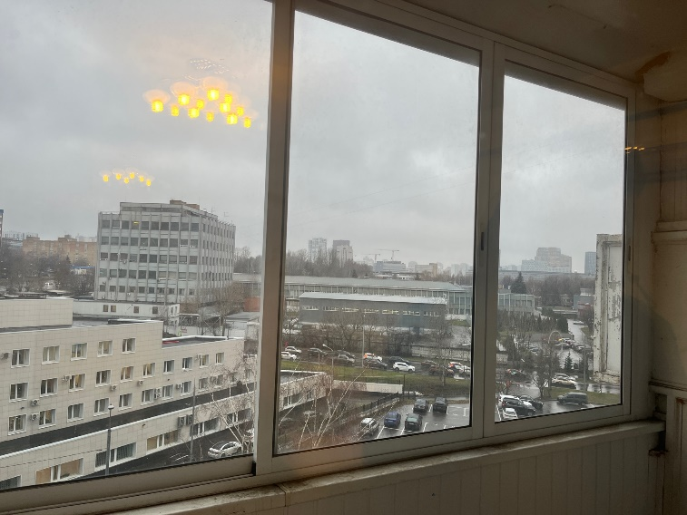
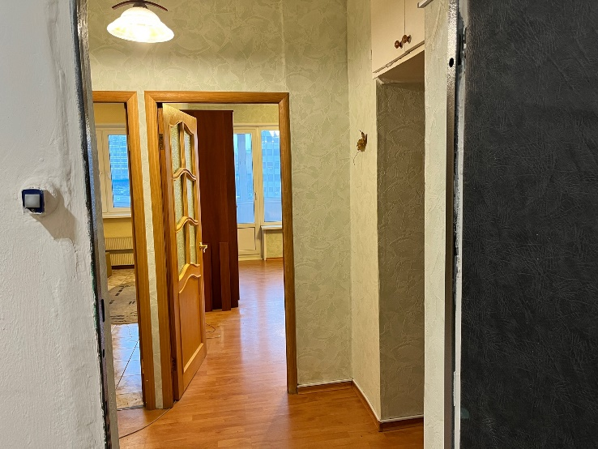
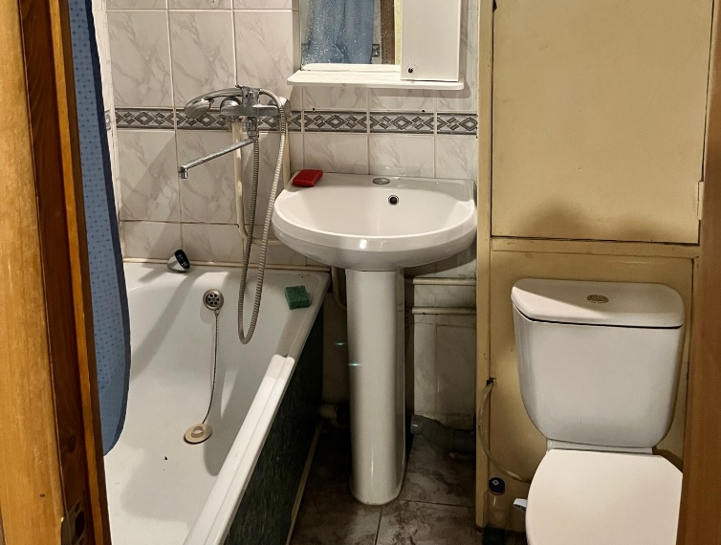
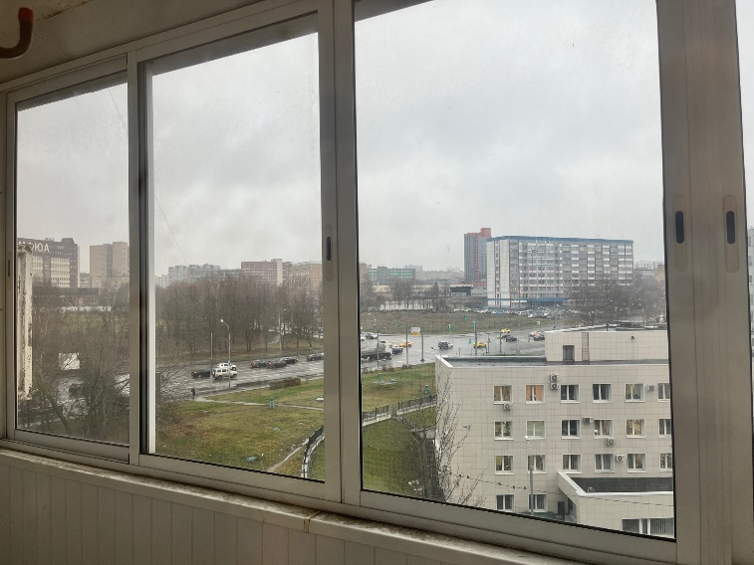
АО «НПЦАП»
КВАРТИРА 116, ПРОДАЖА
Коридор
Санузел
Вид из окон

Slide 4
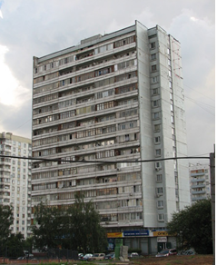
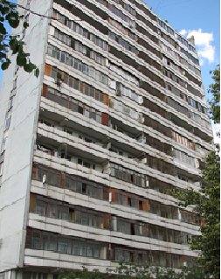
АО «НПЦАП»
КВАРТИРА 116, ПРОДАЖА
Иная значимая информация:
Ближайшее метро:
Калужская, Воронцовская (15 минут пешком)
Характеристики дома:
Построен: в 1976 году
Перекрытия: железобетонные Каркас: панельный Стены: крупнопанельные Фундамент: ленточный Квартир в доме: 135 Этажей всего: 16 Высота потолков: 280 см

